Slide 1


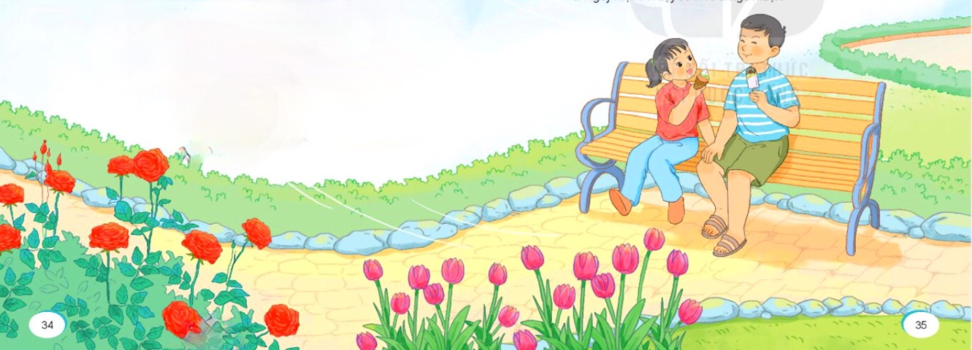
Thứ Tư ngày 15 tháng 4 năm 2026
Tiếng Việt
Khởi động

Slide 2
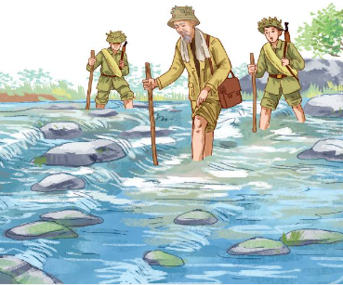
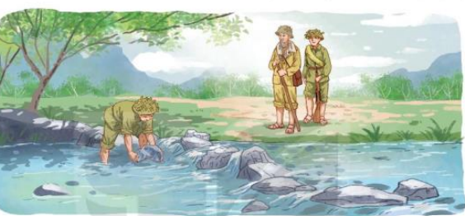
Tiếng Việt
Bài 24: Cùng Bác qua suối

Slide 3
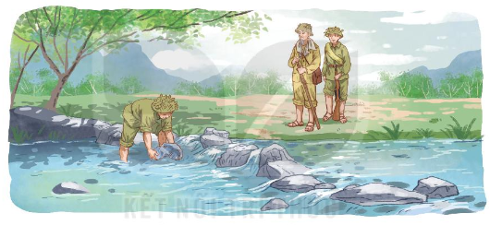
Tiếng Việt
Bài 24: Cùng Bác qua suối
I. Đọc văn bản.
* Luyện đọc đúng từ ngữ khó:
- Bác cẩn thận, rêu trơn, trượt chân, suýt ngã, cúi xuống, bỗng, sẩy chân ngã, chắc chắn,…
* Luyện đọc câu:
- Một lần đi công tác,/ Bác cùng hai chiến sĩ cảnh vệ lội qua suối.// Bác cẩn thận,/ vừa đi vừa dò mực nước.// Thỉnh thoảng Bác nhắc các chiến sĩ đi sau:/ “Chỗ này nước sâu,/ khéo ướt quần áo!”,/ “Chỗ này rêu trơn,/ đi cẩn thận!”.//
* Giải nghĩa từ:
- Chủ quan: không để ý, thiếu thận trọng.
- Kênh: lệch, không cân, không phẳng.

Slide 4

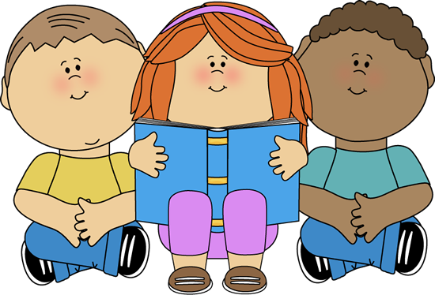
Tiếng Việt
Bài 24: Cùng Bác qua suối
I. Đọc văn bản.
ĐỌC NHÓM
ĐỌC NỐI TIẾP
TRƯỚC LỚP
ĐỌC LẠI
CẢ BÀI
Notes:
GV cùng hs nhớ lại nhân vật đồng hành Hà và Nam qua từng năm học Tác giả bộ ppt Toán + TV2: Phan Thị Linh – Đà Nẵng
Sđt lh: 0916.604.268
+ Zalo: 0916.604.268
+ Facebook cá nhân: https://www.facebook.com/nhilinh.phan/
+ Nhóm chia sẻ tài liệu: https://www.facebook.com/groups/443096903751589
Hãy liên hệ chính chủ sản phẩm để được hỗ trợ và đồng hành trong suốt năm học nhé!

Slide 5
Tiếng Việt
Bài 24: Cùng Bác qua suối
II. Tìm hiểu bài
1. Những chi tiết nào (ở đầu câu chuyện) cho thấy Bác rất cẩn thận khi qua suối?
- Bác vừa đi vừa dò mực nước. Thỉnh thoảng Bác nhắc các chiến sĩ đi sâu: “Chỗ này nước sâu, khéo ướt quần đó!”, “Chỗ này rêu trơn, đi cẩn thận!”.
2. Chuyện gì xảy ra khi Bác gần qua được suối?
- Khi gần qua được suối, Bác trượt chân, suýt ngã.
3. Biết hòn đá có rêu trơn, Bác đã làm gì? Vì sao Bác làm như vậy?
- Biết hòn đá có rêu trơn, Bác cuối xuống nhặt và đặt hòn đá lên bờ.
- Bác làm vậy để tránh người sau khỏi té.

Slide 6
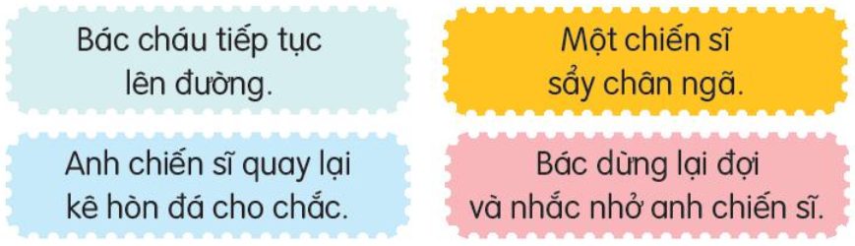
Tiếng Việt
Bài 24: Cùng Bác qua suối
II. Tìm hiểu bài
4. Sắp xếp các sự việc cho đúng với trình tự trong câu chuyện.
1. Một chiến sĩ sẩy chân ngã.
2. Bác dừng lại đợi và nhắc nhỡ anh chiến sĩ.
3. Anh chiến sĩ quay lại kê hòn đá cho chắc.
4. Hai bác cháu tiếp tục lên đường.

Slide 7
Tiếng Việt
Bài 24: Cùng Bác qua suối
II. Tìm hiểu bài
5. Câu chuyện Cùng Bác qua suối cho thấy những phẩm chất nào của Bác?
- Bác rất cẩn thận chu đáo trong mọi công việc.
- Khi sự cố xảy ra Bác đã có chuẩn bị nên Bác vượt qua dễ dàng và rút ra ngay được nguyên nhân dẫn đến sự việc.
- Bác rút ra bài học kinh nghiệm cho bản thân và truyền đạt lại cho mọi người để cùng áp dụng cho những lần sau.

Slide 8



Tiếng Việt
Bài 24: Cùng Bác qua suối
II. Tìm hiểu bài
ĐỌC LẠI BÀI
* Nội dung bài nói gì?
* Nội dung: Câu chuyện ca ngợi Bác – một con người có nhiều phẩm chất tốt đẹp: yêu thương, gần gũi với mọi người, cẩn thận trong công việc, luôn quan tâm, lo lắng cho người khác,… .
III. Luyện đọc diễn cảm.

Slide 9
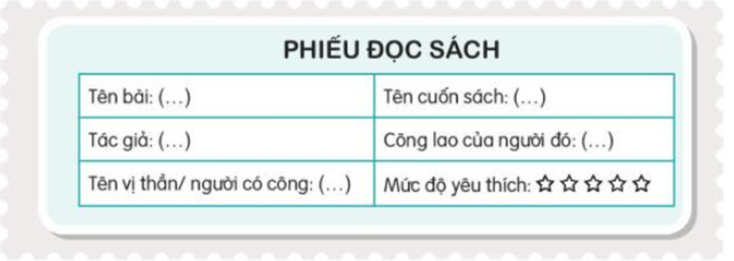
Tiếng Việt
Bài 24: Cùng Bác qua suối
IV. Đọc mở rộng.
1. Đọc câu chuyện về một vị thần trong kho tàng truyện cổ Việt Nam (hoặc về người có công với đất nước) và viết phiếu đọc sách theo mẫu..

Slide 10
Tiếng Việt
Bài 24: Cùng Bác qua suối
PHIẾU ĐỌC SÁCH
Tên bài: Thánh Gióng | Tên cuốn sách: Thánh Gióng
Tác giả: Dân gian, Nhà xuất bản Mĩ Thuật | Công lao của người đó: Diệt giặc Ân xâm lược.
Tên vị thần: Thánh Gióng | Mức độ yêu thích: 5 sao.
2. Kể với bạn về công lao của vị thần trong bài đọc.

Slide 11
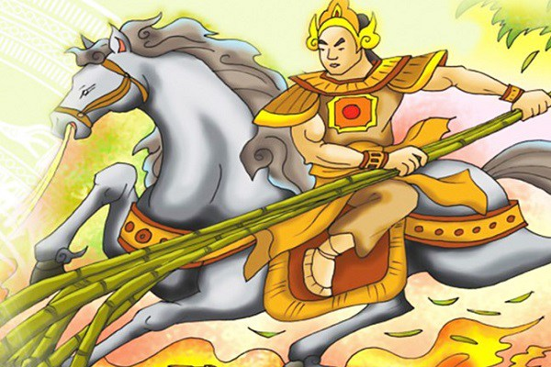
* Kể với bạn về công lao của vị thần trong bài đọc.
- Thánh Gióng diệt giặc Ân xâm lược vào thời Hùng Vương thứ 6.

Slide 12

CHÀO CÁC EM!
Notes:
12

